Slide 1


Slide 2
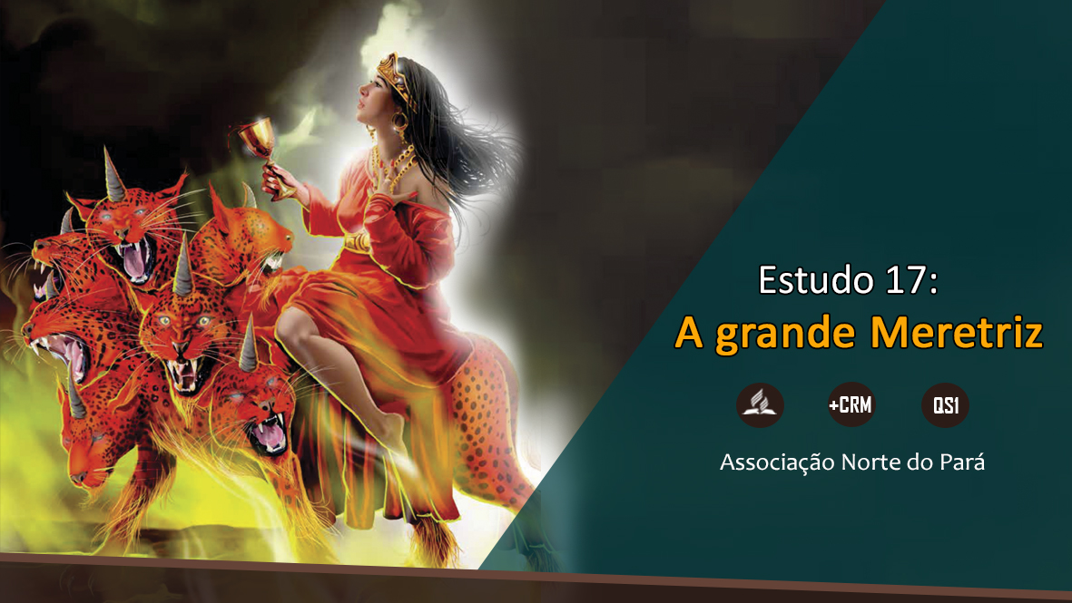

Slide 3
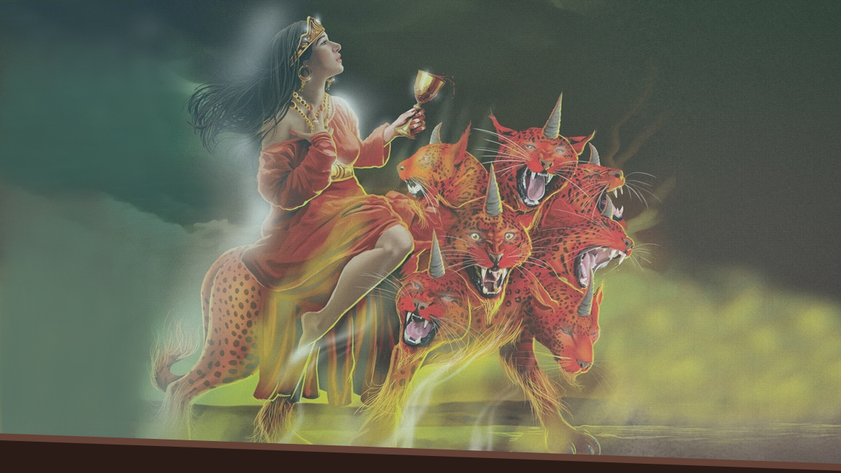
No capítulo 17 do livro de Apocalipse, João viu, em visão dada por Deus, uma mulher prostituta montada em uma besta vermelha representando os últimos acontecimentos antes da segunda vinda de Cristo a este mundo.
Notes:
No capítulo 17 do livro de Apocalipse, João viu, em visão dada por Deus, uma mulher prostituta montada em uma besta vermelha. Em uma leitura atenta, se verá a relação entre o capítulo 7 do livro do profeta Daniel e os capítulos 13 e 17 do livro de Apocalipse. As imagens se unem para formar um quadro profético dos últimos acontecimentos antes da segunda vinda de Cristo a este mundo. A seguir, estudar-se-á o que este quadro profético representa.

Slide 4
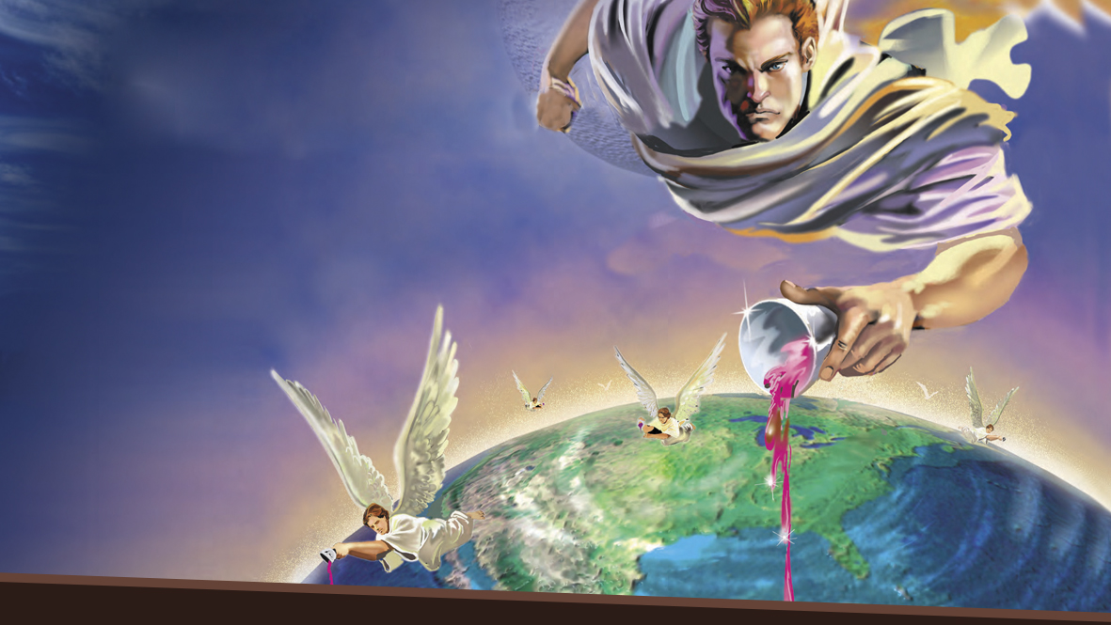
1. O que um dos sete anjos que têm as sete taças das últimas pragas mostrou ao apóstolo João?
Notes:
1. O que um dos sete anjos que têm as sete taças das últimas pragas mostrou ao apóstolo João? Apocalipse 17:1, 3-6

Slide 5

“Veio um dos sete anjos que têm as sete taças e falou comigo, dizendo: Vem, mostrar-te-ei o julgamento da grande meretriz que se acha sentada sobre muitas águas”.
Apocalipse 17:1

Slide 6
“Quem tem ouvidos, ouça o que o Espírito diz às igrejas”.
Apocalipse 3:6

Slide 7
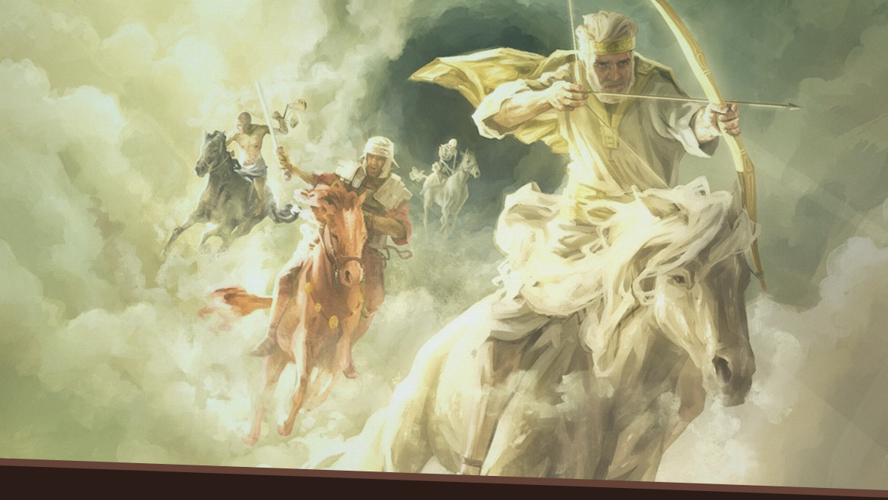
As profecias apocalípticas são caracterizadas pela grande ocorrência dos símbolos.
Notes:
As profecias apocalípticas são caracterizadas pela grande ocorrência dos símbolos. O que em linguagem profética, representam os seguintes símbolos dos versos 7-12,18.

Slide 8
“Aconselho-te que de mim compres ouro refinado pelo fogo para te enriqueceres, vestiduras brancas para te vestires, a fim de que não seja manifesta a vergonha da tua nudez, e colírio para ungires os olhos, a fim de que vejas”.
Apocalipse 7:18

Slide 9
2. Onde está localizada a mulher montada na besta de sete cabeças?
Notes:
2. Onde está localizada a mulher montada na besta de sete cabeças? Apocalipse 17: 9

Slide 10
“Aqui está o sentido, que tem sabedoria: as sete cabeças são sete montes, nos quais a mulher está sentada. São também sete reis”.
Apocalipse 17:9

Slide 11
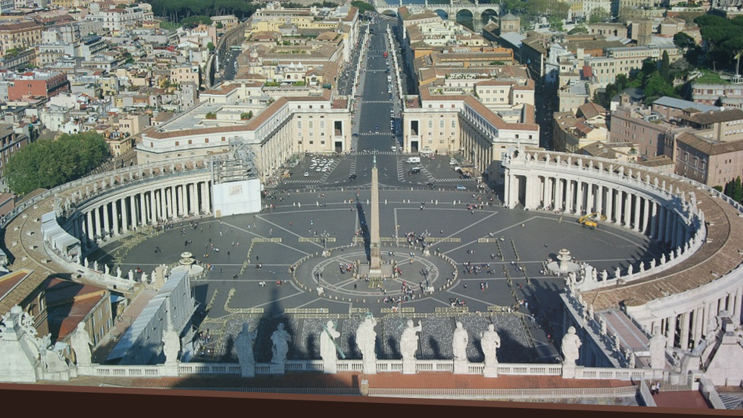
OS SETE MONTES ONDE SE LOCALIZA A GRANDE IGREJA ROMANA SÃO:
1. Aventino
2. Campidoglio
3. Celio
4. Esquilino
5. Palatino
6. Quirina
7. Viminal
Notes:
Como já observado na lição 14, os sete montes onde se localiza a grande igreja romana são: 1. Aventino, 2. Campidoglio, 3. Celio, 4. Esquilino, 5. Palatino, 6. Quirinal, 7. Viminal, em Roma.

Slide 12
3. O que representa a mulher montada na besta com sete cabeças e dez chifres?
Notes:
3. O que representa a mulher montada na besta com sete cabeças e dez chifres? Apocalipse 17:1-3, 12-13, 15, 18

Slide 13
“Veio um dos sete anjos que têm as sete taças e falou comigo, dizendo: Vem, mostrar-te-ei o julgamento da grande meretriz que se acha sentada sobre muitas águas, com quem se prostituíram os reis da terra; e, com o vinho de sua devassidão, foi que se embebedaram os que habitam na terra...

Slide 14
Transportou-me o anjo, em espírito, a um deserto e vi uma mulher montada numa besta escarlate, besta repleta de nomes de blasfêmia, com sete cabeças e dez chifres”.
Apocalipse 17:1-3

Slide 15
“Falou-me ainda: As águas que viste, onde a meretriz está assentada, são povos, multidões, nações e línguas”.
Apocalipse 17:18

Slide 16
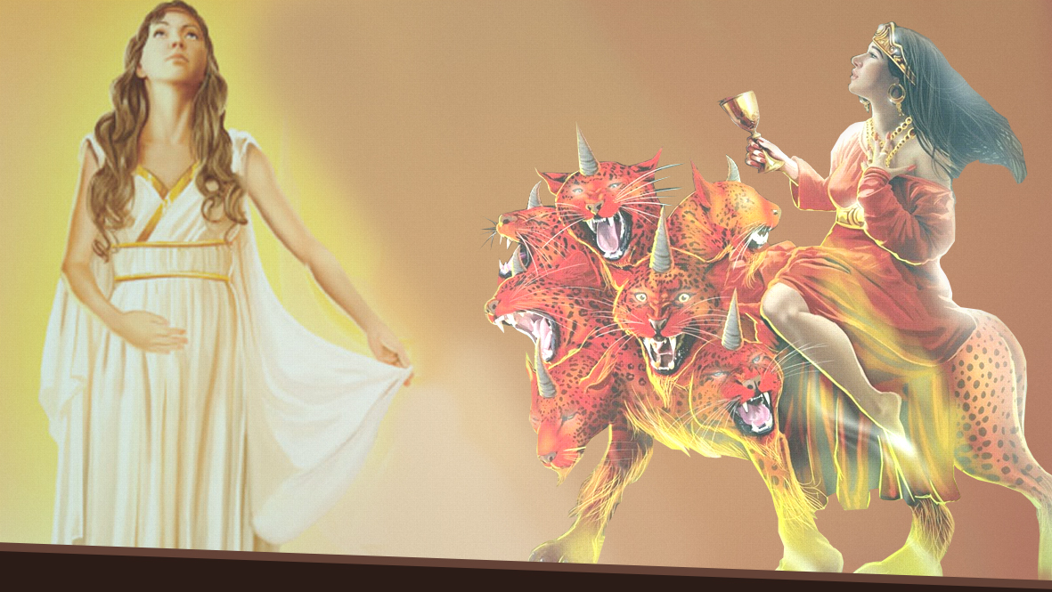
A mulher do capítulo 17 é a antítese da mulher do capítulo 12, Enquanto uma é prostituta a outra é pura.
Notes:
Claramente a mulher do capítulo 17 é a antítese da mulher do capítulo 12. Enquanto uma é prostituta a outra é pura.

Slide 17
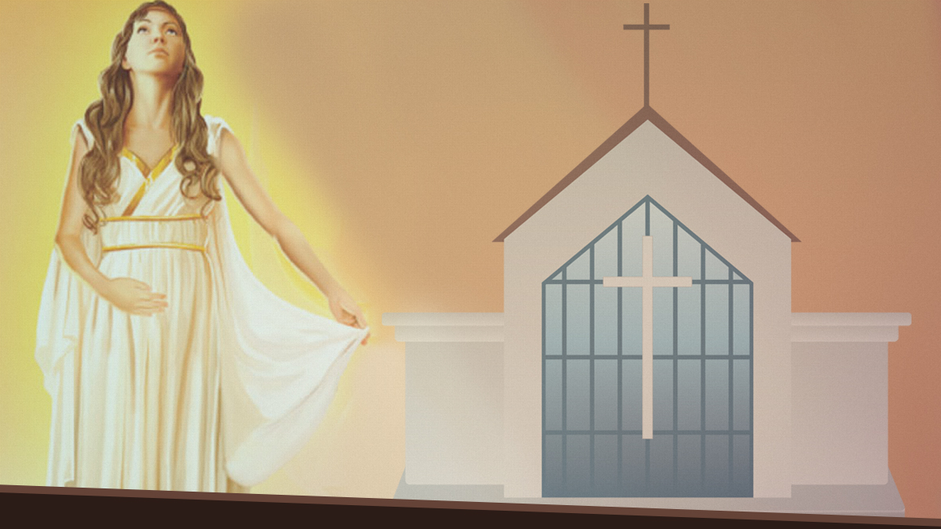
A mulher pura representa a igreja dos que “guardam os mandamentos de Deus e têm o testemunho de Jesus”.
Ela é a noiva comprometida com Cristo
Notes:
A mulher pura representa a igreja dos que “guardam os mandamentos de Deus e têm o testemunho de Jesus” (Ef. 5: 23-25; Ap. 12:17) Ela é a noiva comprometida com Cristo (Apo. 19:7-9; 21:9).

Slide 18
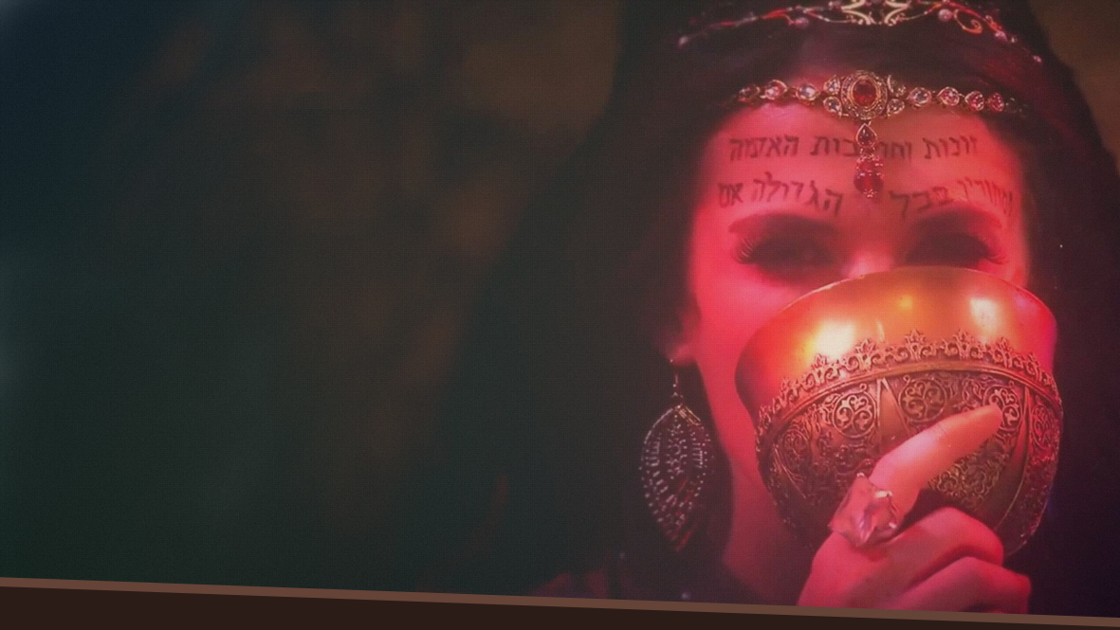
A prostituta representa uma igreja corrompida moral e espiritualmente:
“a mãe das meretrizes e das abominações da terra”
Notes:
A prostituta representa uma igreja corrompida moral e espiritualmente: “a mãe das meretrizes e das abominações da terra” (Apo. 17:5 – ver apêndice).

Slide 19
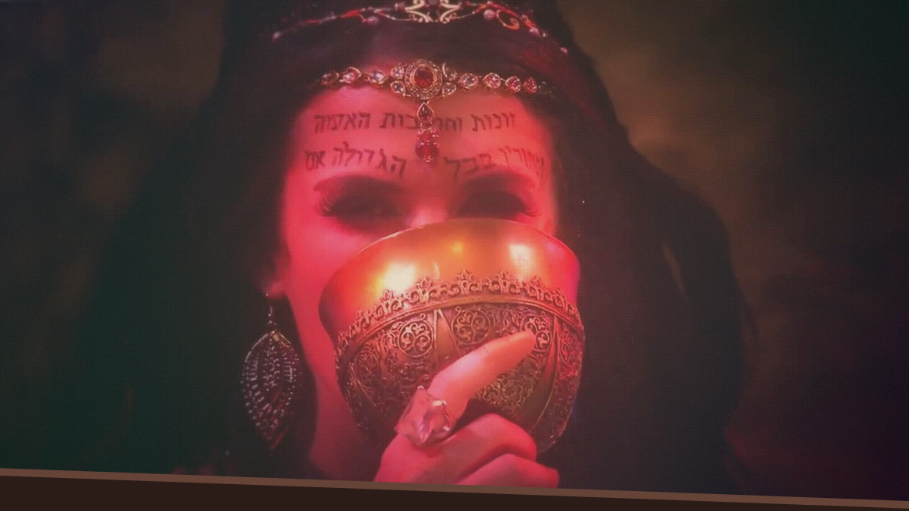
4. Por que a meretriz é chamada de “mãe das meretrizes”?
Notes:
4. Por que a meretriz é chamada de “mãe das meretrizes”? Apocalipse 17:5

Slide 20
“Na sua fronte, achava-se escrito um nome, um mistério: BABILÔNIA, A GRANDE, A MÃE DAS MERETRIZES E DAS ABOMINAÇÕES DA TERRA”.
Apocalipse 17:5

Slide 21
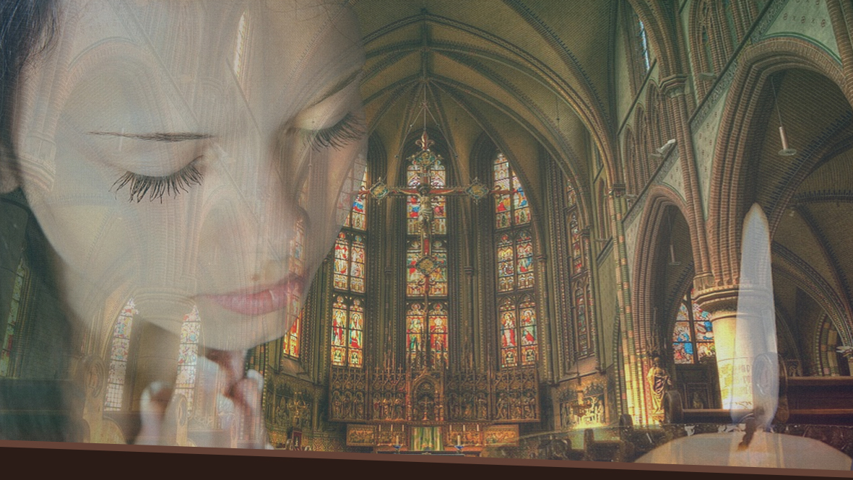
A Igreja com falsas doutrinas contaminou o mundo todo com seus erros e enganos doutrinários.
Notes:
A Igreja com falsas doutrinas contaminou o mundo todo com seus erros e enganos doutrinários. Outras igrejas compartilham de suas crenças e dogmas, tais como o da sobrevivência da alma após a morte, a intercessão dos santos, o purgatório, a guarda do domingo, a prática de boas obras como meio de alcançar o perdão de Deus, etc.

Slide 22

5. A união entre os poderes religiosos e políticos garantirá o êxito da intenção de estabelecer um reino de pecado e rebelião contra Deus?
Notes:
5. A união entre os poderes religiosos e políticos garantirá o êxito da intenção de estabelecer um reino de pecado e rebelião contra Deus? Apocalipse 17:13, 16-17

Slide 23
“Têm estes um só pensamento e oferecem à besta o poder e a autoridade que possuem”.
Apocalipse 17:13

Slide 24
“Os dez chifres que viste e a besta, esses odiarão a meretriz, e a farão devastada e despojada, e lhe comerão as carnes, e a consumirão no fogo...
Apocalipse 17:16

Slide 25
Porque em seu coração incutiu Deus que realizem o seu pensamento, o executem à uma e dêem à besta o reino que possuem, até que se cumpram as palavras de Deus”.
Apocalipse 17:17

Slide 26
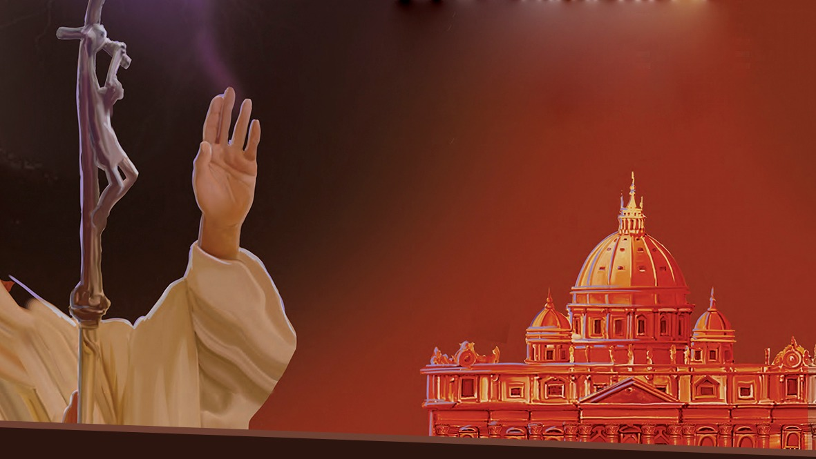
6. O que acontecerá quando os poderes religiosos e político se unirem para lutar contra Cristo e a Sua igreja remanescente?
Notes:
6. O que acontecerá quando os poderes religiosos e político se unirem para lutar contra Cristo e a Sua igreja remanescente? Apocalipse 17:14

Slide 27
“Pelejarão eles contra o Cordeiro, e o Cordeiro os vencerá, pois é o Senhor dos senhores e o Rei dos reis; vencerão também os chamados, eleitos e fiéis que se acham com ele”.
Apocalipse 17:14

Slide 28
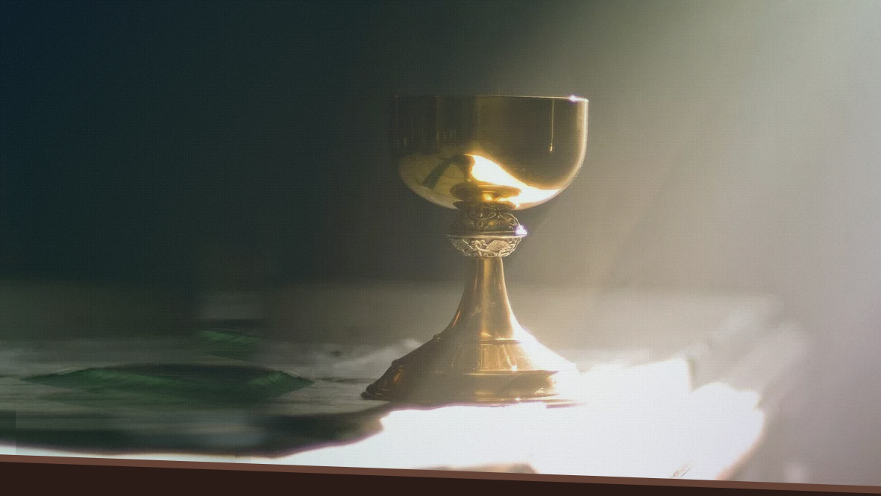
7. Qual é o convite do Espírito Santo revelado em Apocalipse?
Notes:
7. João descreve que a meretriz está em um deserto com sua taça cheia de vinho, indicando que ela deixou de beber a “Água da Vida” – a água da verdade, para se embriagar com o vinho da mentira. Para as pessoas que estão sendo enganadas com a mentira, que não sacia a “sede” da alma humana, qual é o convite do Espírito Santo revelado em Apocalipse? Apocalipse 22:17; João 8:31-32).

Slide 29
“O Espírito e a noiva dizem: Vem! Aquele que ouve, diga: Vem! Aquele que tem sede venha, e quem quiser receba de graça a água da vida”.
Apocalipse 22:17

Slide 30
“Disse, pois, Jesus aos judeus que haviam crido nele: Se vós permanecerdes na minha palavra, sois verdadeiramente meus discípulos; e conhecereis a verdade, e a verdade vos libertará”.
João 8:31-32

Slide 31
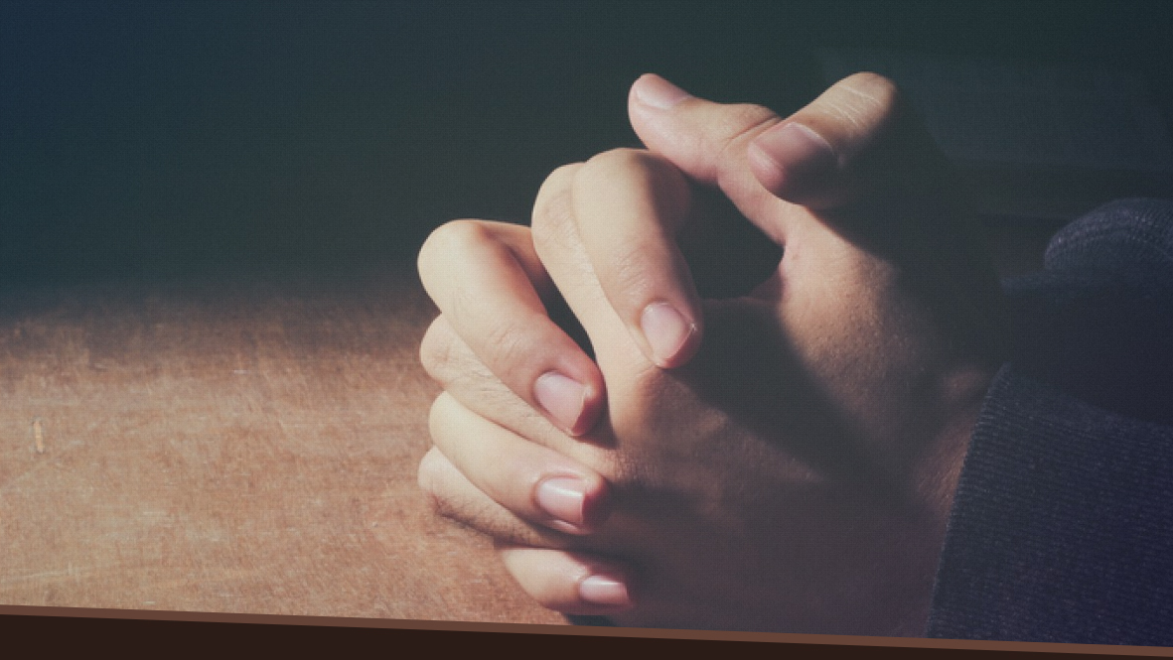
MINHA DECISÃO:
Notes:
Compromisso de fé:
( ) Quero ser um discípulo de Cristo e permanecer na Sua Palavra.
( ) Não quero fazer parte dos erros e enganos da mulher de Apocalipse 17.
( ) Quero beber da água da vida oferecida gratuitamente pelo Espírito Santo.

Slide 32
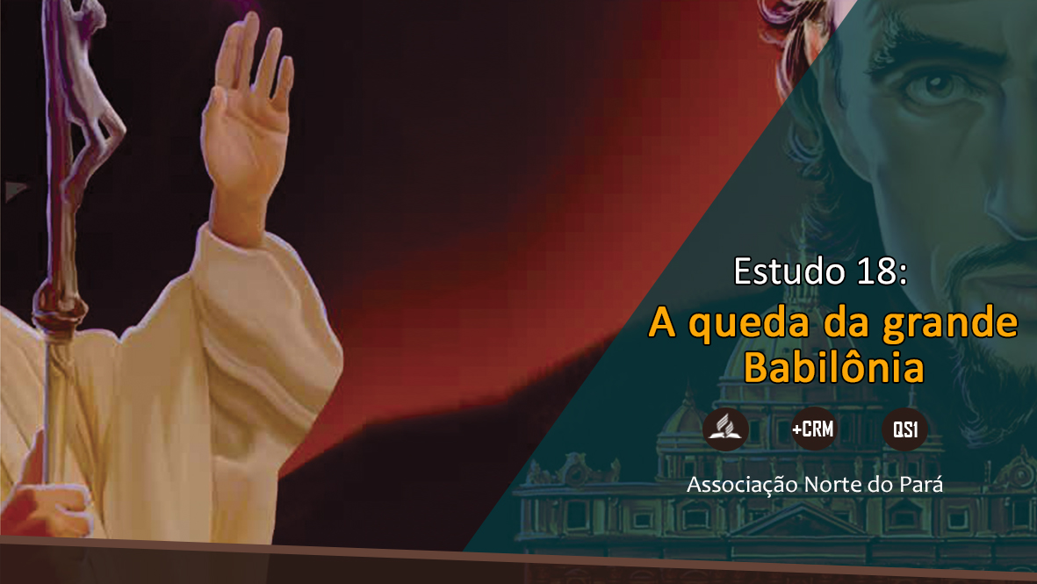
PRÓXIMO TEMA:

